Slide 1
Photo Album
by ~ أكتب الاسم الرباعي هنا ~

Slide 2
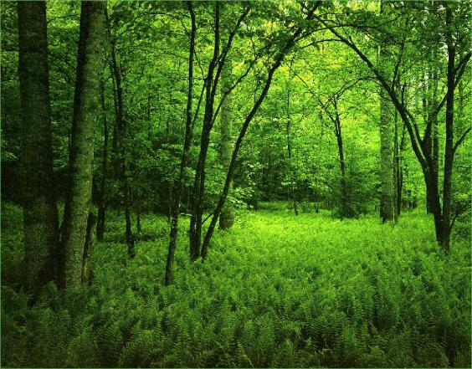
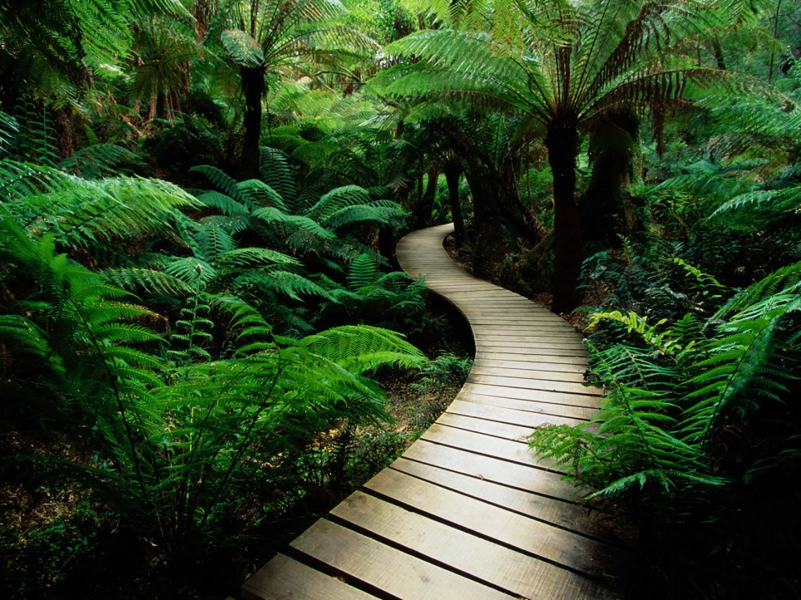
البوم الصور - شريحة 1
غابة
طريق

Slide 3
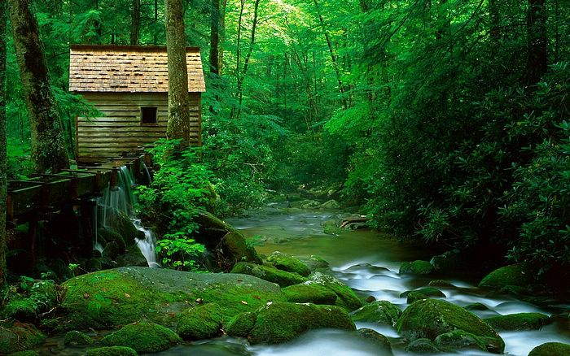
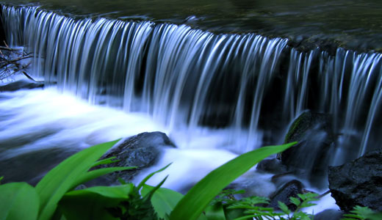
البوم الصور - شريحة 2
كوخ
شلال

Slide 4
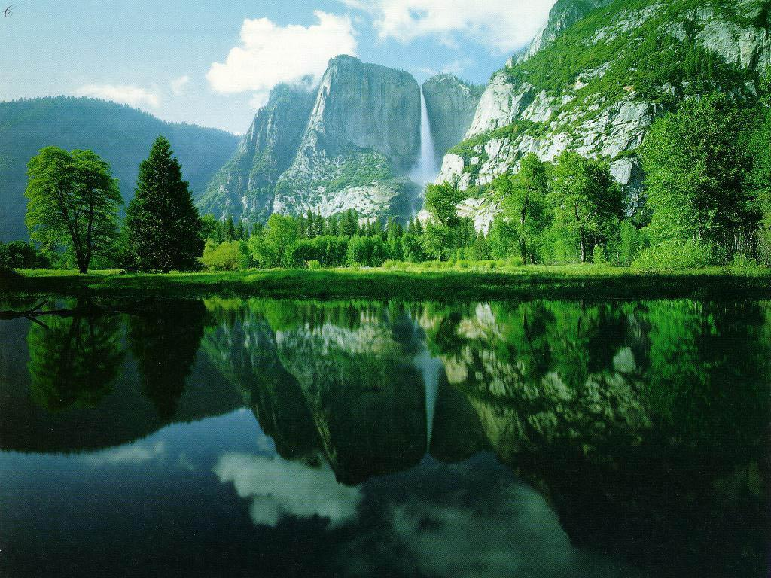
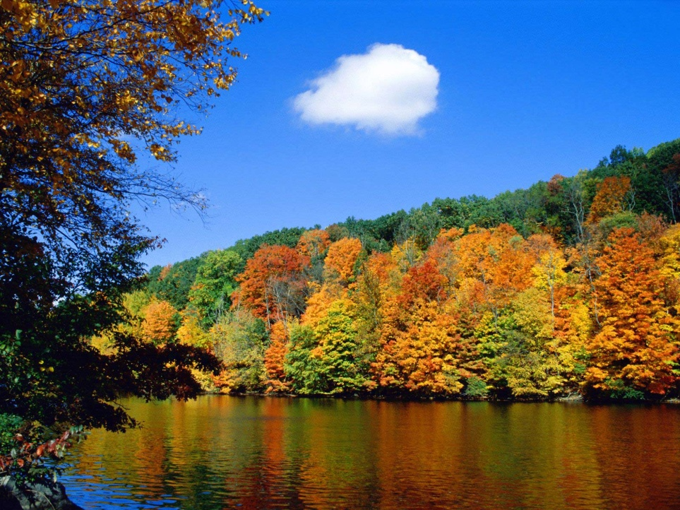
البوم الصور - شريحة 3
بركة
نهر

Slide 5

البوم الصور - شريحة 4
لا تنسى مراجعة الامتحان
صورة لغلاف الوورد

Slide 6
البوم الصور - الشريحة الاخيرة
انتهى البوم الصور

